Slide 1
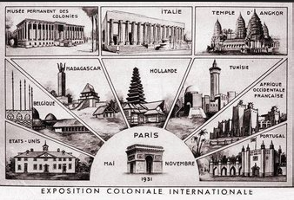
L’exposition coloniale 1931

Slide 2
Exposition coloniale
6 mai - 15 novembre 1931 sur le site du bois de Vincennes
exhiber la puissance de la France et de l’Europe dans le monde entier
renforcer le sentiment national dans une période de crise économique
souligner les effets positifs de la mission civilisatrice de l’Europe
montrer les bénéfices que présente la colonisation pour l’économie française et européenne
convaincre l’opinion publique du bien-fondé́ des conquêtes coloniales.
British Empire Exhibition (1924)
Les Britanniques refusent de participer à l’exposition de Paris à cause de la concurrence avec la France

Slide 3
Le 6 mai 1931 l’exposition est inaugurée par :
Le président de la République : Gaston Doumergue
Le ministre des Colonies : Paul Reynaud
Le gouverneur des Colonies : Léon Geismar
Le commissaire général de l’Exposition : le maréchal Lyautey

Slide 4
L’exposition prévoit
De nombreux pavillons répartis selon les territoires de différentes colonies
un musée des colonies
l’aquarium et le jardin zoologique
De nombreuses attractions pour les visiteurs (mini trains, fontaines lumineuses, restaurants avec des plats typiques, magasins pour acheter des bijoux et de l’artisanat traditionnel).

Slide 6
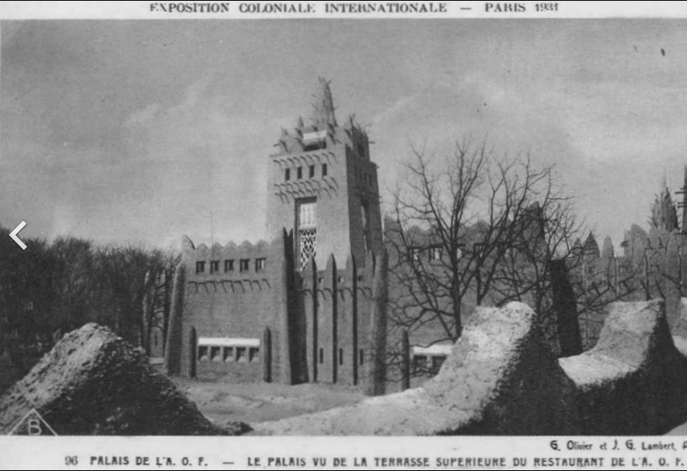

Slide 7
Dans les pavillons:
L’architecture des Colonies, les principaux bâtiments, les infrastructures et les monuments construits par la France.
les villages indigènes, les natifs exposés = jardin zoologique humain.

Slide 8
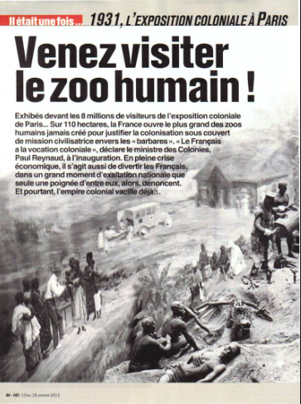
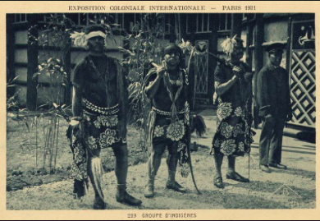
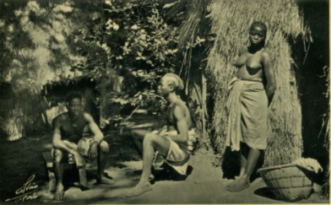
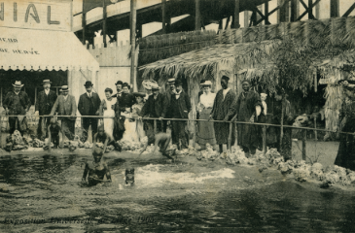

Slide 9
L’exposition est titanesque (110 hectares).
Succès immense : 8 millions de visiteurs
Slogan de l’exposition: « le tour du monde en un jour ».

Slide 10
Paul Reynaud (ministre des colonies) le 2 juillet 1931 : « La colonisation est un phénomène qui s’impose, car il est dans la nature des choses que les peuples arrivés à un niveau supérieur d’évolution se penchent vers ceux qui sont à un niveau inférieur pour les élever jusqu’à eux »

Slide 11
Dans l’entre-deux guerres, l’idéologie coloniale finit pas s’imposer.
Il y a eu toutefois des contestataires
Les communistes et surtout les surréalistes
Ils déconstruisent le mythe de la mission civilisatrice et soulignent le vrai visage de la décolonisation

Slide 12
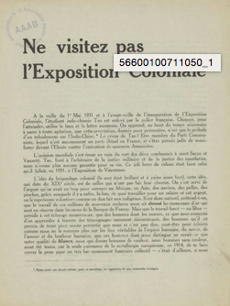
Affiche de la contre-exposition
Manifeste des surréalistes contre l’exposition

Slide 13
Bibliographie :
Sur l’anticolonialisme surréaliste: Sophie Leclercq, Les surréalistes face aux mythes de la France coloniale, 1919-1962 [thèse de doctorat].
Claude Liauzu, Aux origines des tiers-mondismes : colonisés et anticolonialistes en France (1919-1939), Paris, L’Harmattan, 1982.
Claude Lianzu, Histoire de l’anticolonialisme en France du XVIe siècle à nos jours, Paris, Armand Colin, 2007.

Slide 14
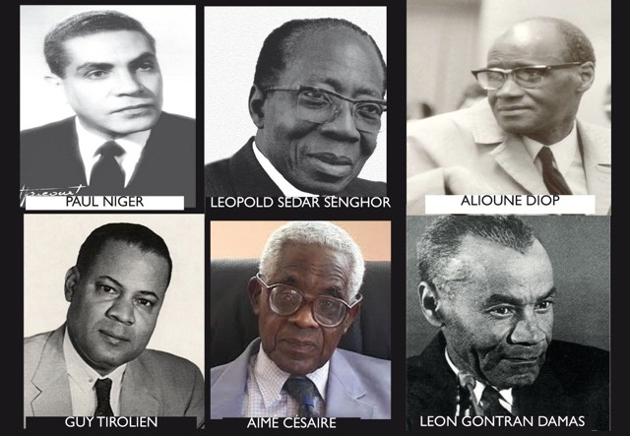
La Négritude

Slide 15
La Négritude
C’est un courant littéraire et politique né en France, à Paris, dans les années 1930 et issu de la première génération d’intellectuels noirs ou métis, africains ou antillais, qui séjournaient et étudiaient en France dans l’entre-deux guerres.
Inspirés par Black American Harlem Renaissance
Proches des surréalistes et supportés par les existentialistes (Jean-Paul Sartre)
Orphée noir (1948)

Slide 16
Léon Damas: « Pour asseoir une révolution efficace il nous fallait d’abord nous débarrasser de nos vêtements d’emprunt, ceux de l’assimilation, et affirmer notre être, c’est-à-dire notre négritude ».

Slide 17
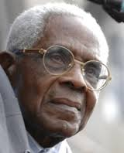
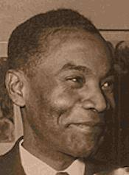
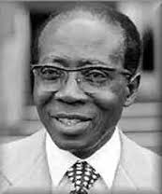
Les fondateurs :
Aimé Césaire (1913-2008) – Martinique
Léon Damas (1912-1978) – Guyane
Léopold Sedar Senghor (1906-2001) – Sénégal

Slide 18
Revues :
La revue du monde noir (1931-1932)
Légitime défense (1932)
L’étudiant noir (1934-1940)
Présence Africaine (1947-…)

Slide 19
Léon Damas
Né à la Cayenne
fils d’un mulâtre européen-africain, et d’une métisse amérindienne-africaine originaire de Martinique
études secondaire en Martinique au lycée Victor-Schœlcher où il rencontre Aimé Césaire
En 1929 il part à Paris pour ses études universitaires.
Salons littéraires et rencontre avec Senghor
En 1935 il fonde avec Senghor et Césaire la revue littéraire L'Étudiant noir.
En 1937 premier recueil Pigments

Slide 20
Senghor:
« Des trois mousquetaires que nous étions, Léon Damas, Aimé Césaire et moi même, c’est Léon Damas qui, le premier, illustra la négritude par un recueil de poèmes, qui portait, significativement, le titre de Pigments » (Le Soleil, Dakar, supplément hebdomadaire « Arts et Lettres », 27 janvier 1978).

Slide 21
Solde =
Vente au rabais. homme noir = homme au rabais
Être à la solde de = être payé par = « obéir », « servir » avec valeur péjorative.

Slide 22
choix linguistique des poètes de la négritude
Contradiction entre le contenu contestataire de leur production poétique vis-à-vis du monde occidental et le choix du français ?
Senghor « Parce que le français est une langue à vocation universelle, que notre message s’adresse aussi aux Français de France et aux autres hommes, parce que le français est une langue de « gentillesse et d’honnêteté ».

Slide 23
Importance de la dimension de groupe
Mais la « Négritude » se décline au pluriel
Senghor: « l’ensemble des valeurs de culture africaine »
« l’émotion est nègre, comme la raison est héllène’ »
Alioune Diop : « la Négritude n’est autre que le génie nègre, et en même temps la volonté d’en révéler la dignité »

Slide 24
Damas : « tout d’abord, nous cherchions à réhabiliter la race noire et à la délivrer du terme péjoratif de « nègre » ; ensuite, nous voulions dénoncer le système colonial, en particulier le principe sur lequel il reposait, à savoir, l’assimilation par l’éducation, l’aliénation des individus et leur dépersonnalisation »

Slide 25
Césaire, «Négritude, Ethnicity et Cultures Afro aux Amériques »
« j’avoue ne pas aimer tous les jours le mot négritude même si c’est moi, avec la complicité de quelques autres, qui ai contribué à l’inventer et à le lancer. […] la Négritude n’est pas essentiellement de l’ordre du biologique. De toute évidence, par-delà le biologique immédiat, elle fait référence à quelque chose de plus profond, très exactement à une somme d’expérience vécues qui ont fini par définir et caractériser une des formes de l’humaine destinée telle que l’histoire l’a faite : c’est une des formes historiques de la condition faite à l’homme […] la négritude au premier degré peut se définir d’abord comme prise de conscience de la différence, comme mémoire, comme fidélité et comme solidarité. Mais la négritude n’est pas seulement passive. Elle n’est pas de l’ordre du pâtir et du subir. Ce n’est ni du pathétisme ni du dolorisme. La négritude résulte d’une attitude active et offensive de l’esprit. Elle est sursaut, et sursaut de dignité. Elle est refus, je veux dire refus de l’oppression. Elle est combat, c’est-à-dire combat contre l’inégalité.

Slide 26
Césaire: « Je crois qu’il y a toujours un certain danger à fonder quelque chose sur le sang que l’on porte, les Trois gouttes de sang noir; c'est extrêmement délicat, extrêmement dangereux» (interview avec Depestre intitulée Bonjour et adieu à la négritude).

Slide 27
Fanon, Peau noires, masques blancs : « Ma peau noire n’est pas dépositaire de valeurs spécifiques. […] Seront désaliénés Nègres et Blancs qui auront refusé de se laisser enfermer dans la tour substantialisée du passé. […] Pour nous, celui qui adore les nègres est aussi "malade" que celui qui les exècre. Inversement, le Noir qui veut blanchir sa race est aussi malheureux que celui qui prêche la haine du Blanc. »

Slide 28
D’autres critiques à la négritude
Ce sont en particulier les thèses de Senghor à avoir soulevé de polémiques, notamment parmi les intellectuels de la génération suivante
Stanislav Adotevi, Négritude et négrologue:
« La négritude repose sur des notions confuses et inexistantes dans la mesure où elle affirme de manière abstraite une fraternité abstraite des nègres. Ensuite (…) elle suppose une essence rigide du nègre que le temps n’atteint pas. A cette permanence s’ajoute une spécificité que ni les déterminations sociologiques ni les variations historiques ni les réalités géographiques ne confirment. Elle fait des nègres des êtres partout semblables, partout et dans le temps ».
Ces critiques sont fondées. Cela ne nie pas la valeur proprement littéraire des poèmes issus de ce mouvement.

Slide 29
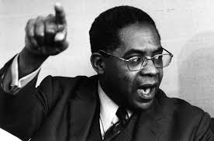
Aimé Césaire (1913-2008)
Né en Martinique en 1913
En 1924 obtient une bourse d’étude
Il s’installe avec sa famille dans la capitale (Fort-de-France)
Après le baccalauréat, il rentre à l’école normale de Paris
A Paris il fait la connaissance de Senghor. Avec Damas et Senghor, il fonde en 1934 la revue L’étudiant noir, où s’échafaude la première Négritude
A Paris dans les années 1930: grande effervescence culturelle, découverte du jazz, de l’art nègre. Beaucoup d’intellectuels noirs choisissent Paris (Cullen, Garvey, W.E. Dubois, qui a organisé à Paris en 1919 le premier congrès pan africain)

Slide 30
Carrière politique
1945: élection comme maire de Fort-de-France
1946: élection comme député de la Martinique (jusqu’en 1993)
Son objectif politique = départementalisation de la Martinique
19 mars 1946 : loi de la départementalisation adoptée à l’unanimité
Les « quatre vieilles colonies », issues du premier empire colonial français (la Guadeloupe, la Martinique, la Réunion et la Guyane) sont séparées de l’Empire colonial et administrées par des préfets dépendants du ministère de l’intérieur. Les lois et décrets en vigueur dans la France métropolitaine seront appliqués à ces nouveaux départements.
Entre 1946 et 1956: il adhère au parti communiste
Sa politique culturelle est caractérisée par sa volonté de mettre la culture à la portée et au service du peuple; valoriser les artistes des Antilles
En 2001, à ce moment il se retire de la vie politique, mais il restera actif et engagé jusqu’à la fin de ses jours.

Slide 31
Théâtre:
Et les chiens se taisaient (écrit en 1946, publié en 1958)
La tragédie du roi Christophe (1963) – sur la révolution haïtienne
Une saison au Congo (1966) – derniers mois de patrice Lumumba, premier président du Congo belge
Une tempête (1969)- réécriture de Shakespeare.
Essais / biographies:
Discours sur le colonialisme (1951)
Toussaint Louverture: la révolution française et le problème colonial (1962)

Slide 32
Poésie
Le Cahier d’un retour au pays natal
Il commence la rédaction en 1935
Après un refus de la part d’un éditeur français, le long poème est publié dans la revue Volonté en 1939
Première publication en volume, à New York en 1944 et ensuite en 1947 avec la préface d’André Breton qui en a découvert le texte au cours d’une escale en Martinique. Breton cherche un ruban pour sa fille et dans une revue (Tropiques) trouve l’édition de la poésie de Césaire

Slide 33
De la préface d’André Breton:
(…) Le premier souffle nouveau, revivifiant, apte à redonner toute confiance est l’apport d’un Noir. Et c’est un Noir qui manie la langue française comme il n’est pas aujourd’hui un Blanc pour la manier. Et c’est un Noir celui qui nous guide aujourd’hui dans l’inexploré, établissant au fur et à mesure, comme en se jouant, les contacts qui nous font avancer sur des étincelles. Et c’est un Noir qui est non seulement un Noir mais tout l’homme, qui en exprime toutes les interrogations, toutes les angoisses, tous les espoirs et toutes les extases et qui s’imposera de plus en plus à moi comme le prototype de la dignité.

Slide 34
Martinique à la fin des années 1930: aliénation culturelle
Les élites culturelles privilégient avant tout les références arrivant de la France, métropole coloniale.
Les rares œuvres littéraires martiniquaises soit reproduisent l’exotisme qui caractérisent les œuvres françaises (Mayotte Capécia), soit recopient fidèlement les modèles poétiques de la métropole (épigones des symbolistes, des Parnassiens, de Victor Hugo, de Lamartine, etc.).

Slide 35
Cahier d’un retour au pays natal
Poésie?
L’utilisation du mot “cahier”, l’absence des strophes et rimes régulières, et d’une structure bien identifiable, l’insertion des parties en prose -> tous ces éléments suggèrent le refus de la poésie au sens conventionnel du terme
Lexique compliqué, rare, varié (technicismes, néologismes, vulgarismes, faune et flore de Martinique, expressions recherchées), quelques termes créoles (ex: morne=petite colline arrondie)
Ex: inattendument (néologisme)
Ex: verrition (néologisme, mot rare, du verbe latin « verri » = frotter, gratter
Ex. cuisinage (néologisme, mais appartenant au registre bas de la langue. « Il avait l’agoraphobie Noël. Ce qu’il lui fallait c’était toute une journée d’affairement, d’apprêts, de cuisinages, de nettoyages, d’inquiétudes…
Ex: ma laideur pahouine = adjectif neuf créé à partir de Pahouin=tribu d’Afrique
Ex. Syzygie = terme technique de l’astronomie = soleil, lune et terre en ligne

Slide 36
D’autres caractères du poème
Syntaxe désarticulée
Recherche d’un rythme incantatoire: (« Au bout du petit matin » est répété plus que 10 fois dans la première section du poème)
Présence d’un interlocuteur
Poème engagé
Poème de combat
Poème qui s’adresse à la fois aux noirs et aux européens
Lien avec le surréalisme : la révolution passe par le langage!

Slide 37
Des mots?
Ah oui, des mots! (…)
Parce que nous haïssons vous et votre raison, nous nous réclamons de la démence précoce de la folie flambante du cannibalisme tenace
Trésor, comptons:
La folie qui se souvient
La folie qui hurle
La folie qui voit
La folie qui se déchaine
Et vous savez le reste
Que 2 et 2 font 5
Que la foret miaule
Que l’arbre tire les marrons du feu
Que le ciel se lisse la barbe
Et caetera et caetera …

Slide 38
Structure et séquences du poème
C’est un long poème en prose rythmé qui ne présente pas des parties nettement délimitées
Des séquences thématiques sont toutefois identifiables:
1) Présentation de la Martinique. Dans cette première partie la misère, la faim, la soumission, l’absence de parole et de révolte sont mise en premier plan.

Slide 39
2) Réminiscences de son enfance. Son village natal (Basse-Pointe) et la capitale (Fort-de-France) de son premier exil. Régime d’apartheid entre les noirs et les blancs en ville. Première expérience directe de la discrimination. Moment positif, le Noël en famille

Slide 40
3) La « trahison » = l’exil vers Paris. L’exil est aussi l’occasion pour une triple une prise de conscience : du devoir de retourner vers son pays, de sa propre lâcheté et compromission avec le pouvoir des Blancs, du devoir de parler au nom des « malheurs qui n’ont pas de bouche »

Slide 41
4) Revendication orgueilleuse de son identité noire, hymne à la vie nouvelle, retour accompli

Slide 42
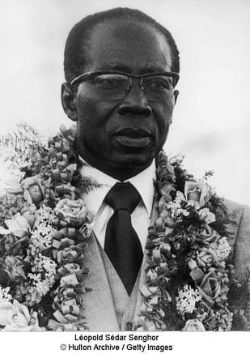
Léopold Sédar Senghor (1906-2001)
il est née au Sénégal, au sein d’une famille très aisée.
Il a fréquenté l’Ecole Normale Supérieure.
Premier africain à obtenir l’agrégation de grammaire (1933), il deviendra professeur de lettres.
Pendant ses études à Paris, avec d’autres étudiants africains et antillais, il fondera dans les années 1930 le concept de négritude, qu’il définie lui-même à travers ces mots : « La Négritude est la simple reconnaissance du fait d'être Noir, et l’acceptation de ce fait, de notre destin de Noir, de notre histoire et de notre culture ».
Pendant la seconde guerre mondiale, il est enrôlé comme fantassin dans un régiment d’infanterie coloniale. En 1939 il est fait prisonnier en Allemagne. Il sera libéré en 1942.
Son premier recueil de poèmes, Chants d’ombres, est publié en 1945.

Slide 43
Chant d’ombres: poèmes de la nostalgie d’Afrique, ils célèbrent le pays natal, sa nature, ses villes, ses traditions, ses femmes
Premier président de la République du Sénégal, élu à l’unanimité (1960-1980)
En 1983, il sera élu aussi à l’Académie française. Senghor est le premier académicien africain (Marguerite Yourcenar, en 1980, la première femme élue à l’Académie)

